Slide 1

Косметические бренды Амрита & Шанталь
«Amrita – Все для здоров’я та краси» – перший повністю україномовний сайт Амріта
www.amritaclub.do.am

Slide 2
Косметические бренды Амрита & Шанталь
1) Особенности позиционирования
2) Фитомеланин®, его роль в лечебно-профилактической косметике amrita®

Slide 3

Косметический уход Шанталь
Особенности позиционирования:
Целевая аудитория:
молодежный (от 25-30 лет) и
цено-чувствительный сегмент (от 25-45 лет)

Slide 4
Косметическая серия Шанталь
Особенности позиционирования:
Стержневая идентичность бренда:
«виноградная косметика»:
основной активный ингредиент –
масло виноградной косточки

Slide 5
Косметическая серия Шанталь
Особенности позиционирования:
Косметический уход за лицом: увлажнение
«Крем-гель увлажняющий», «Фруктовая маска»

Slide 6
Масло виноградной косточки
Из всех масел здесь самое высокое содержание линолевой кислоты (до 76%), которая отвечает за влажность и способность кожи к регенерации и восстановлению

Slide 7
Косметическая серия Амрита
Амрита – первая украинская лечебная косметика на основе фитомеланина®

Slide 8
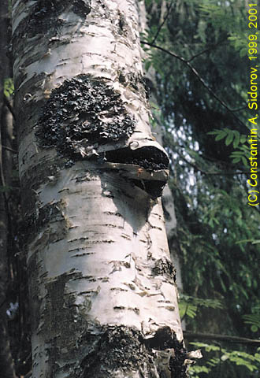
Источник меланина
Экстракт гриба чаги, растущего на березе

Slide 9
Функции фитомеланина®
уникальный фото- и радиопротектор: эффективно поглощает ультрафиолет в 3 спектрах –А,В, С;
одна молекула меланина способна связать 20-30 молекул радиоактивного свинца и меди
поддерживает естественную pH кожи -4,3-5,6 (защита от инфицирования)

Slide 10
Функции фитомеланина®
стимулирует обменные процессы в коже
обладает противовоспалительным
действием
препятствует преждевременному
старению
оказывает омолаживающий эффект
улучшает кровообращение
придает коже эластичность и упругость

Slide 11
Почему меланин экстракта чаги?
меланин экстракта чаги имеет близкую молекулярную структуру с меланином человека
отличная усвояемость

Slide 12
Спасибо за внимание !
www.amritaclub.do.am

